Slide 1
Моя будущая профессия - стоматолог
Выполнила: Шестеро Полина
Ученица 8класса «Б»
Руководитель: Мелешко Лидия Валериевна
2021г.

Slide 2
Профессия – Врач
Профессия - врач существует уже 5 тысяч лет. Именно этот человек бережет то, что является самым ценным на Земле, здоровье. Ведь, только со здоровьем, у человека будут и возможности, и счастье. Будучи доктором надо быть очень добрым и умным, ведь надо правильно распознать диагноз и выписать наиболее подходящие лекарства. А что бы стать таким волшебником, надо выучиться в медицинском институте. Причем учиться надо очень хорошо, ведь в его руках решается судьба человека…

Slide 3
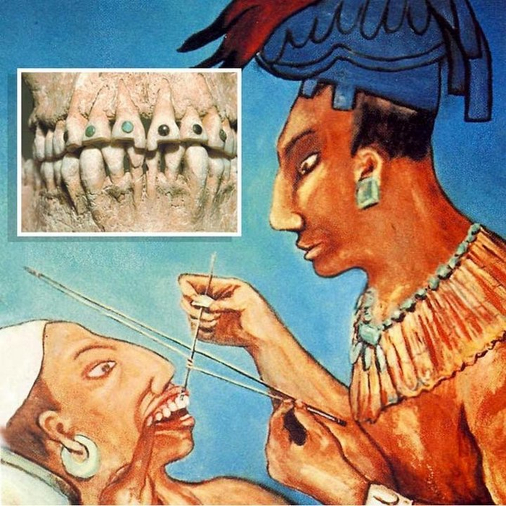
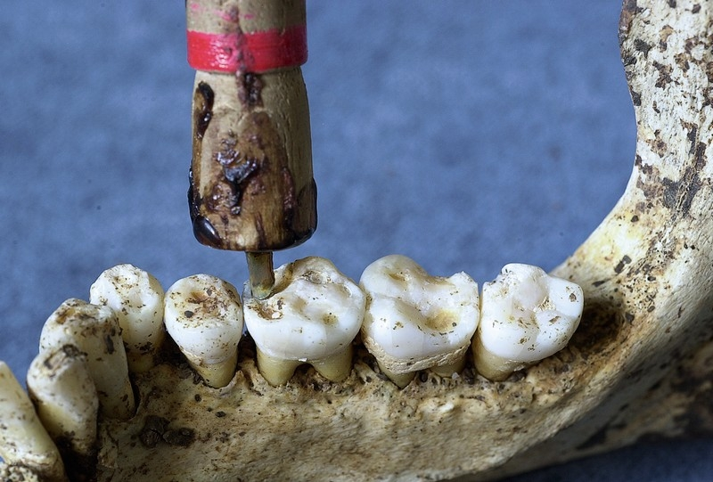
Стоматология
Когда у нас начитают болеть зубы, к нам на помощь приходят стоматологи, но к кому обращались люди в древности?
Археологические раскопки показали, что люди уже лечили зубы еще до нашей эры и различные обезболивающие вещества и приборы не являются изобретением современного мира.
А развитие стоматологии в России началось в период правления Петра первого. А первая зубоврачебная школа была основана в 1881 году в Санкт-Петербурге.

Slide 4
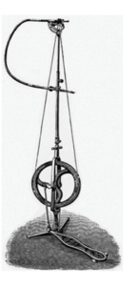
Джеймс Беалл Моррисон
В 1871 году дантист Джеймс Беалл Моррисон изобрел первую бормашину с ножным приводом, которая сразу стала популярной среди стоматологов.
Благодаря ножному приводу этой бормашины, руки врача стали свободны для других манипуляций. Но самое главное это позволило эффективнее препарировать твердые ткани зуба, и снизить болезнетворные ощущения. И благодаря этому изобретению качество зубоврачебной помощи поднялось на новый уровень.

Slide 5
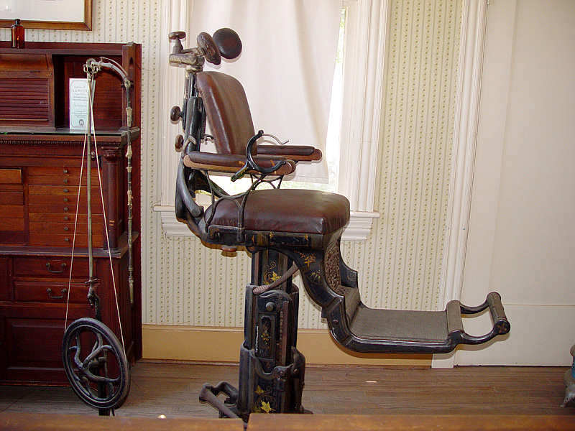
Стоматологическое кресло
Почти одновременно с изобретением Моррисона, американская компания «С.С.Вайт» выпустила первое стоматологическое кресло. Оно имело гидравлический механизм регулировки высоты сиденья, а сделано оно было из железа и обтянуто кожей, что позволило обрабатывать кресло антисептическими средствами.

Slide 6
Престижность – профессии стоматолог
Врачи в любое время были и будут востребованы. На данный момент самыми востребованными профессиями является:
Врач
Учитель
Военный
Все хотят выглядеть красиво. Но даже самая красивая одежда не будет смотреться без красивой улыбки. И стоматологи могут легко это исправить.

Slide 7
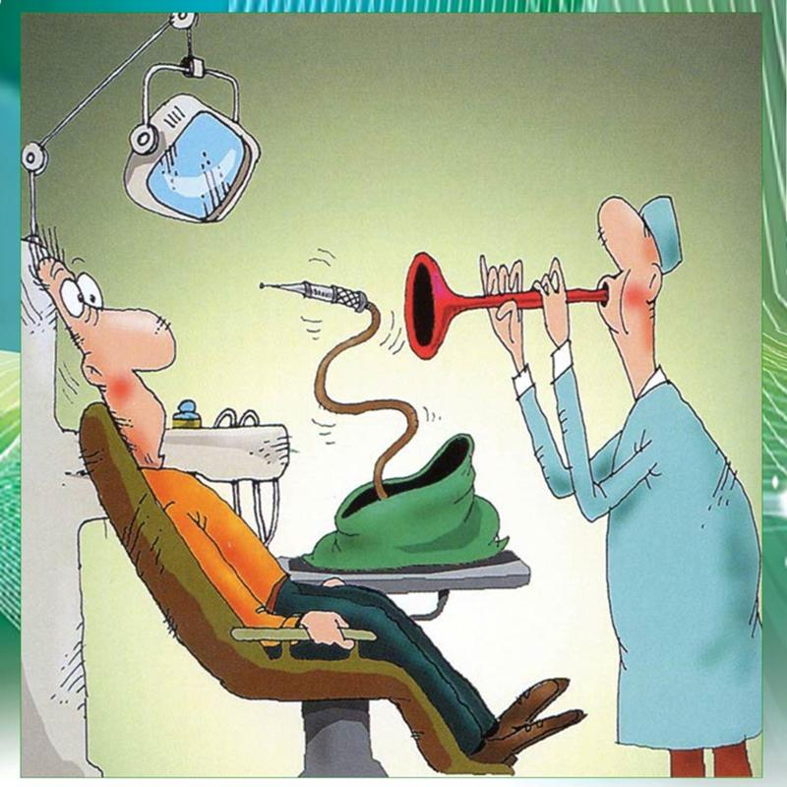
Кто такой стоматолог?
Стоматолог – это врач, который лечит зубы. Он может исправить прикус, если зубы выросли неправильно. Лечит десны, зубы, дает советы по профилактике. А так же учит взрослых и детей правильно чистить зубы. Боятся стоматолога не стоит, а посещать его надо регулярно, один раз в полгода, и тогда наши зубы будут всегда здоровыми и белоснежными.

Slide 8
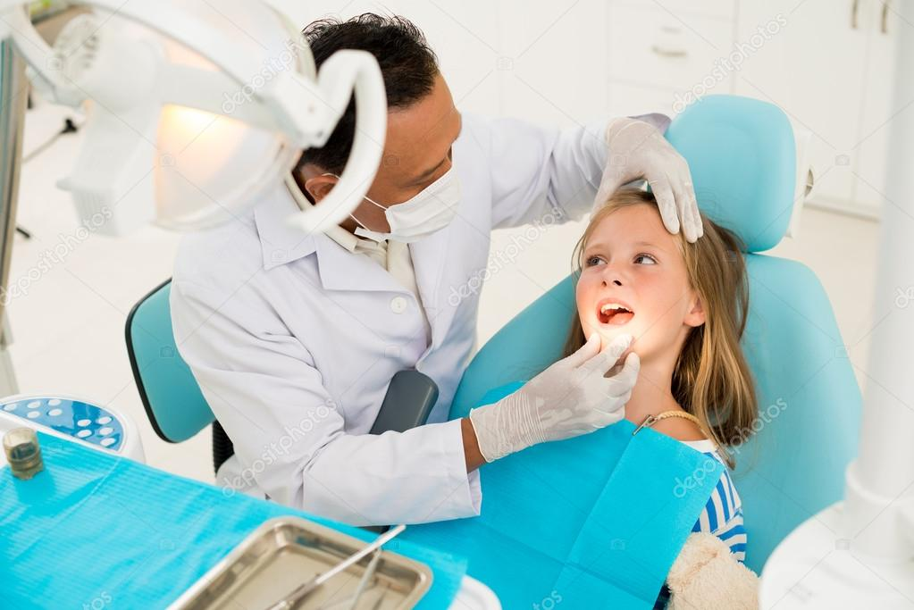
В чем состоит обучение?
Учатся на стоматолога 5 лет в медицинском институте и еще 2 года интернатуры и ординатуры. За время обучения нужно выбрать и освоить специальность, которая кажется наиболее интересной.
Стоматолог – хирург (выполняет операции и вырывает зубы)
Стоматолог – терапевт (выполняет эстетические процедуры и лечит кариес)
Стоматолог – ортопед (реставрирует зубы и занимается протезированием)
Стоматолог – ортодонт (исправляет прикус)
Стоматолог – парадонтолог (лечит десна)
Детский стоматолог

Slide 9
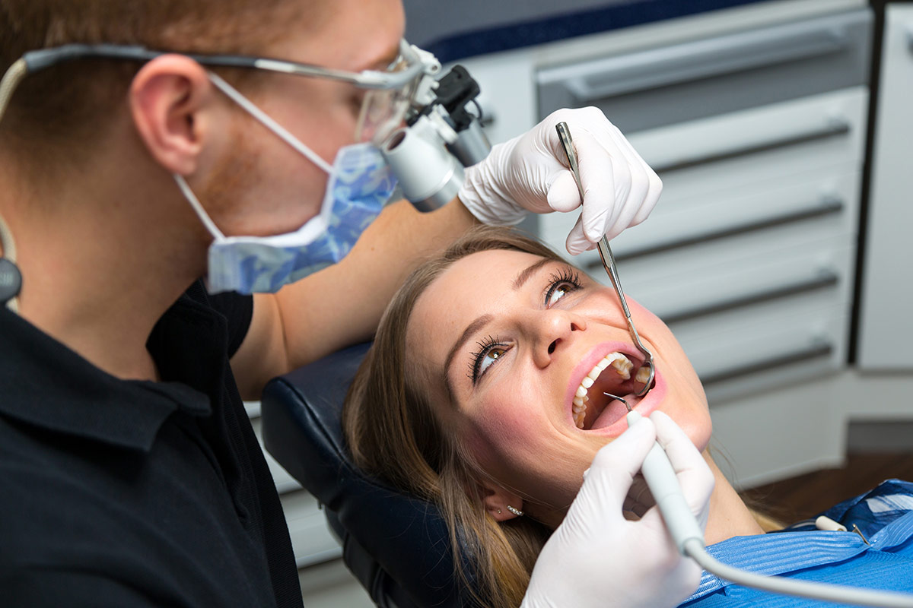
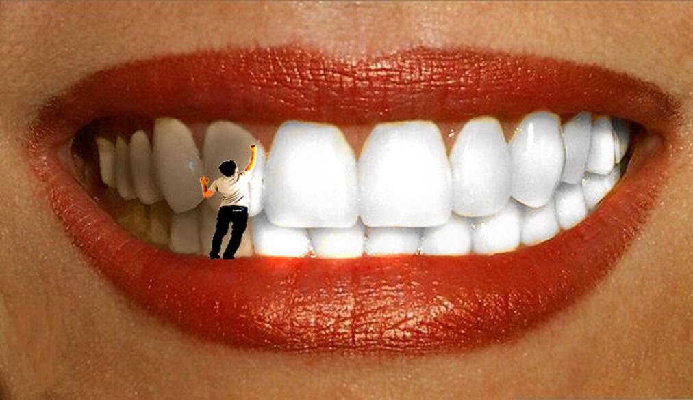
Работа
Работа стоматолога состоит из:
Осмотра полости рта;
Лечение и удаление зубов;
Гигиеническая чистка зубов, отбеливание;
Изготовление протезов и имплантов.

Slide 10
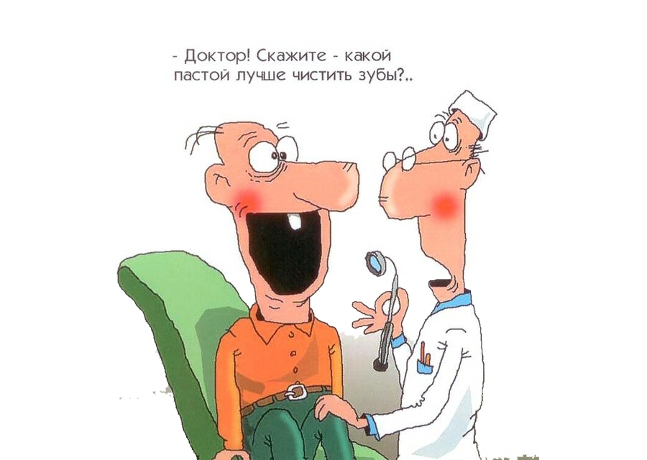
Характер стоматолога
Врач стоматолог должен быть очень умным, чтобы правильно определять болезнь и назначать лекарства. Он должен быть очень терпеливым, аккуратным и добрым человеком.

Slide 11
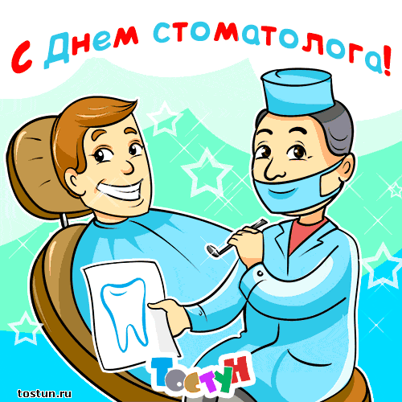
День стоматолога
9 февраля отмечают Международный день стоматолога

Slide 12
Заработная плата
С каждым годом заработная плата специалиста в сфере стоматологии растет. В среднем, сейчас стоматологи получают 50 тыс. рублей.

Slide 13
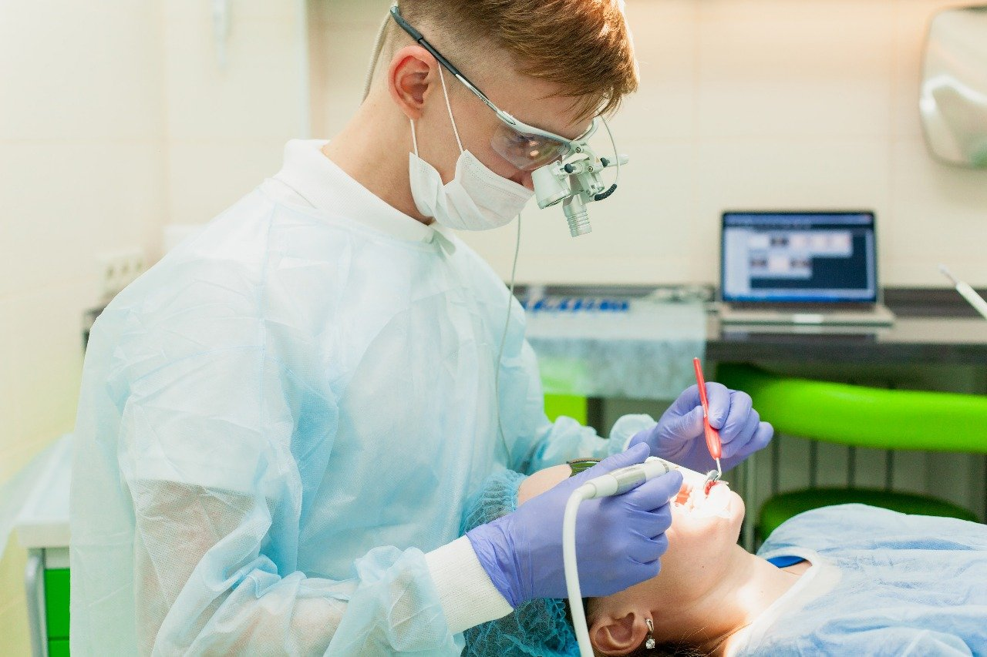
Заключение
Профессия стоматолога является не только престижной, но еще и очень важной. Ведь многие люди стесняются своей улыбки скрывают ее. Зачем? Смех, ведь продлевает жизнь! В дальнейшем я планирую открыть свою клинику и дарить этому миру больше красивых и белоснежных улыбок.

Slide 14
Спасибо за внимание!

